Slide 1

Gestionar el código fuente utilizando GitHub para mantener un repositorio de código remoto seguro y permitir trabajo concurrente

Slide 2

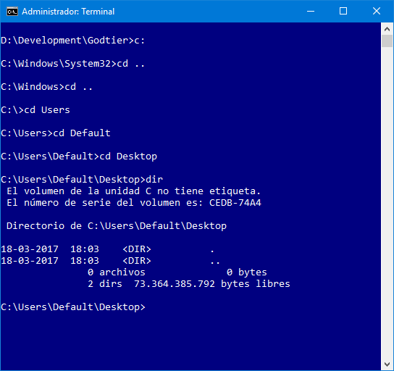
TERMINAL DE COMANDOS
Es una Interfaz que permite ejecutar instrucciones sin gráficas, solo texto. Los comandos se escriben como líneas de texto. Como herramienta primaria de trabajo, las líneas de comando son principalmente usadas por programadores y administradores de sistemas.

Slide 3
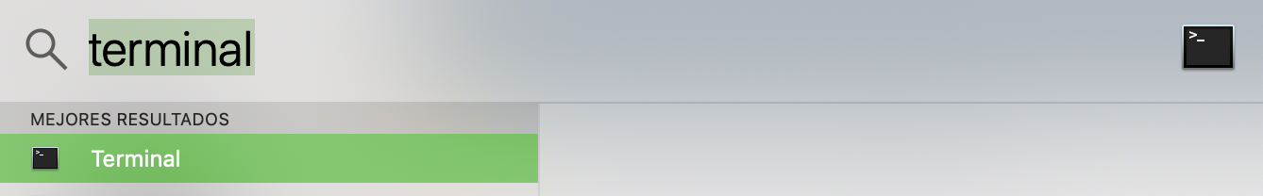
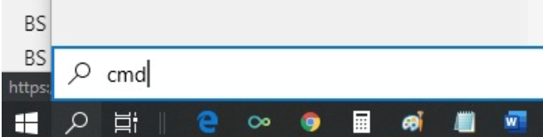
TERMINAL DE COMANDOS
Se puede acceder, escribiendo en el buscador:
terminal: en Mac
cmd: en Windows

Slide 4
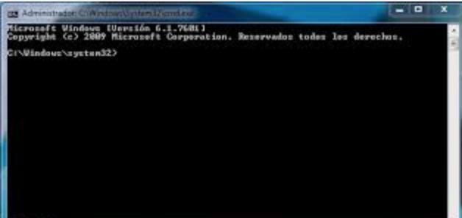
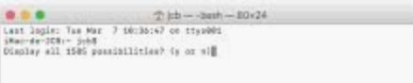
TERMINAL DE COMANDOS
Se abrirá el terminal:
Windows
Mac

Slide 5
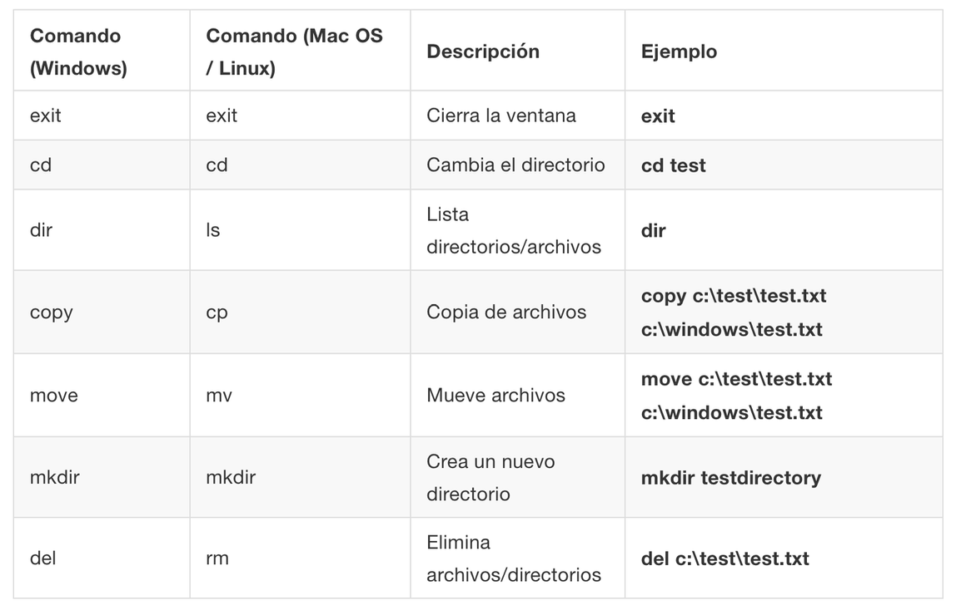
TERMINAL DE COMANDOS
Lista de comandos útiles

Slide 6
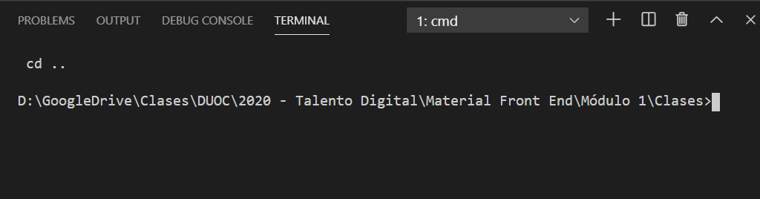
TERMINAL DE COMANDOS
Desde Visual Studio Code se puede abrir el terminal con CTRL+J:

Slide 7

TERMINAL DE COMANDOS
Realice la actividad de aprendizaje 9.1

Slide 8
GIT
Los sistemas de control de versiones permiten: facilitar el trabajo en grupos, respaldar nuestro avance y volver a un punto anterior ante errores.
GIT es probablemente el sistema de control de versiones más utilizado en la actualidad. Por ser multiusuario, open source y adaptable a diferentes tipos de proyectos, se ha convertido en una herramienta fundamental en el desarrollo de software.
Para utilizarlo, necesitamos instalar git (en Linux o Mac ya vendrá instalado.
Sitio web oficial:
https://git-scm.com/

Slide 9
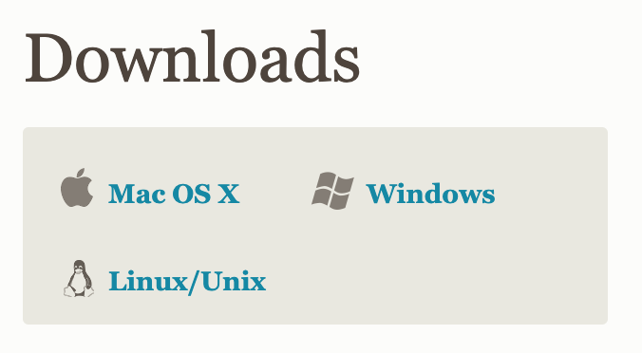
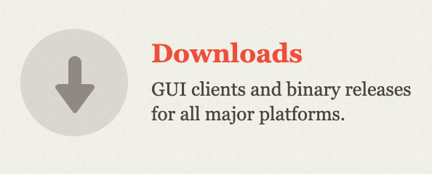

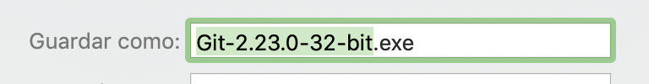
GIT

Slide 10
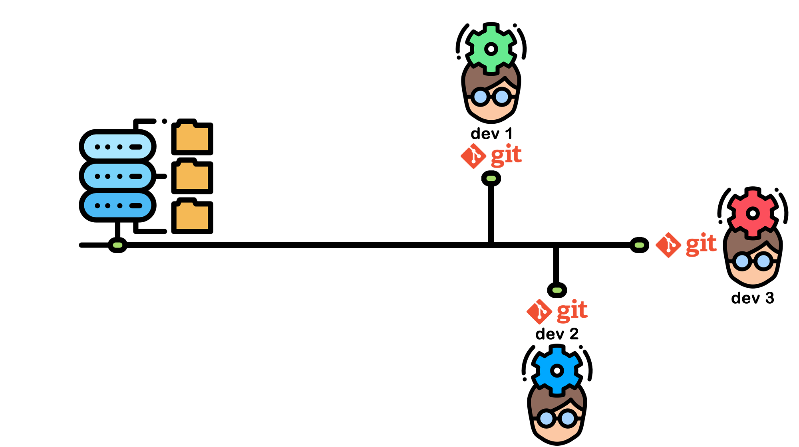
GIT
Git trabaja el código manteniéndolo en repositorios, que son como directorios donde se guardará nuestro código.
Permite la creación de ramas o Branches para trabajar en distintas versiones de código en paralelo.

Slide 11

GIT
El repositorio central, master, tiene tres ramas principales con una vida infinita. Consideramos que master es la rama principal, donde el código fuente refleja un estado listo para producción. Consideramos que las otras ramas (1, 2 y 3) son ramas donde el código fuente siempre refleja un estado con los últimos cambios de desarrollo entregados para la próxima versión. Cuando estas ramas alcanzan un punto estable, todos los cambios deben fusionarse nuevamente en el master generando una nueva versión para producción.
Master
Rama1
Rama2
Rama3

Slide 12

GIT
Producción
Cliente
Desarrollo
Programador

Slide 13

GITHUB
Para tener nuestro repositorio, crearemos una cuenta en GitHub:
https://github.com

Slide 14
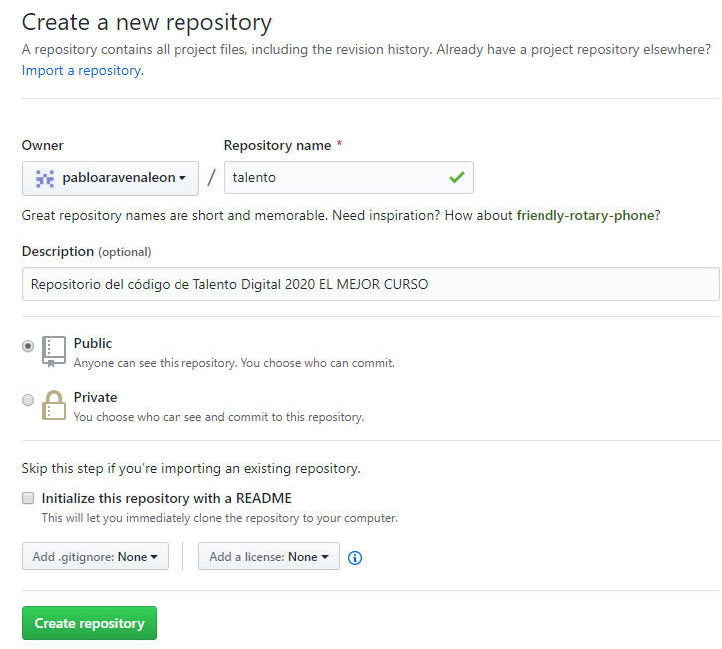
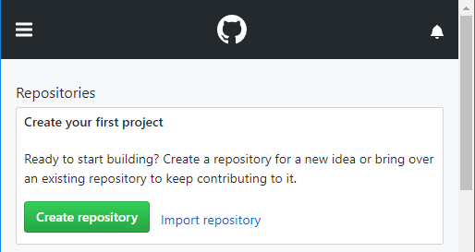
GITHUB
Crear un repositorio

Slide 15
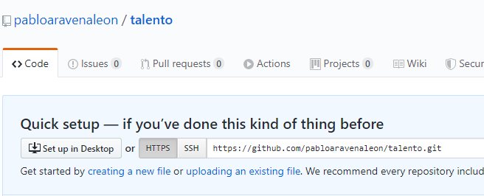
GITHUB
URL del repositorio: para acceder remotamente desde diferentes herramientas de administración de código como GIT, Visual Studio Code, etc.

Slide 16
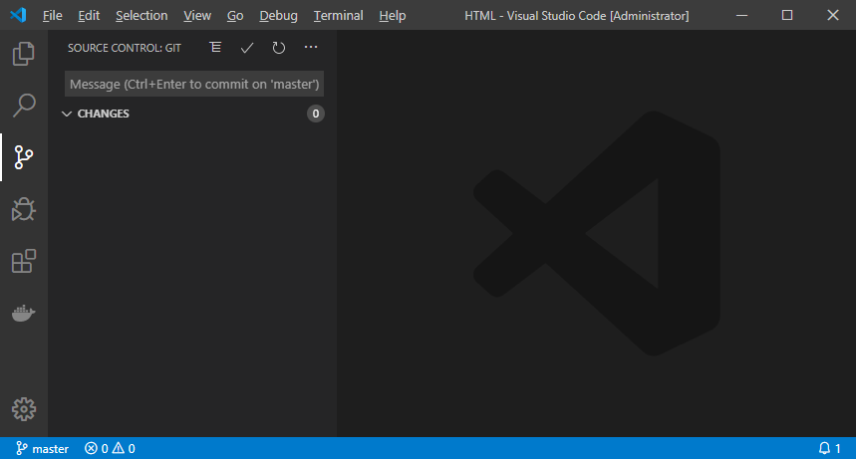
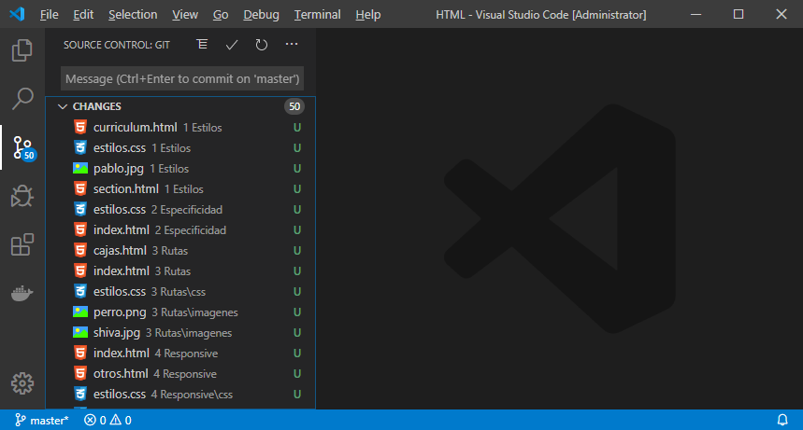
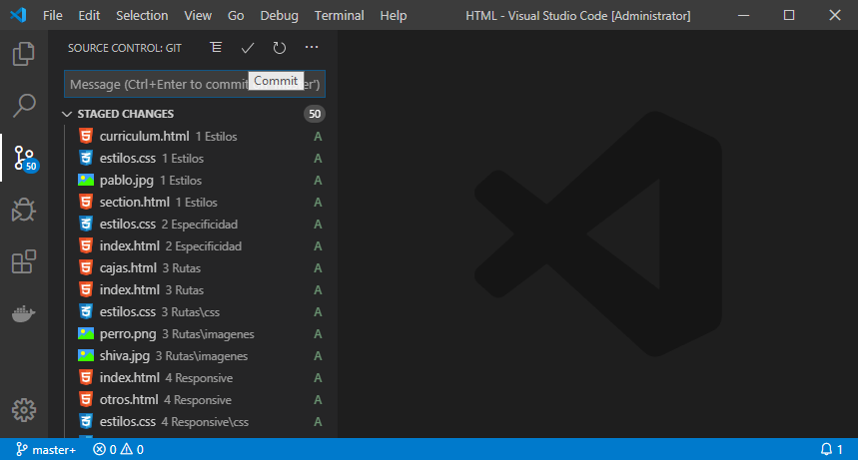
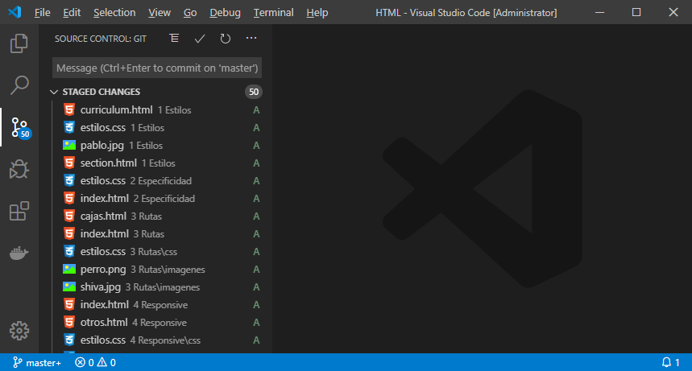
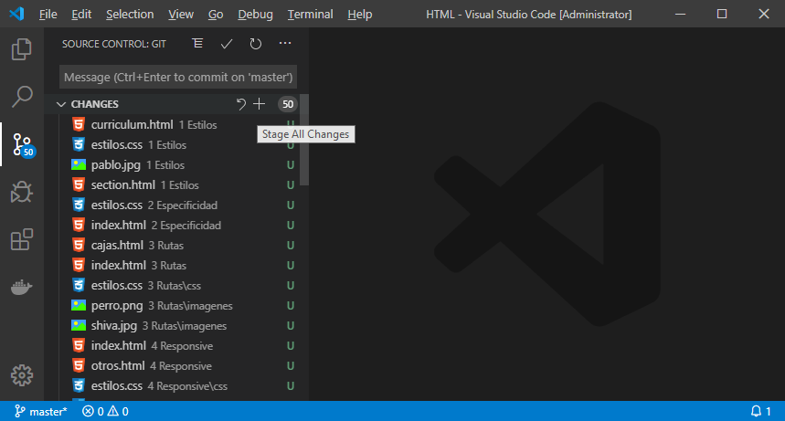
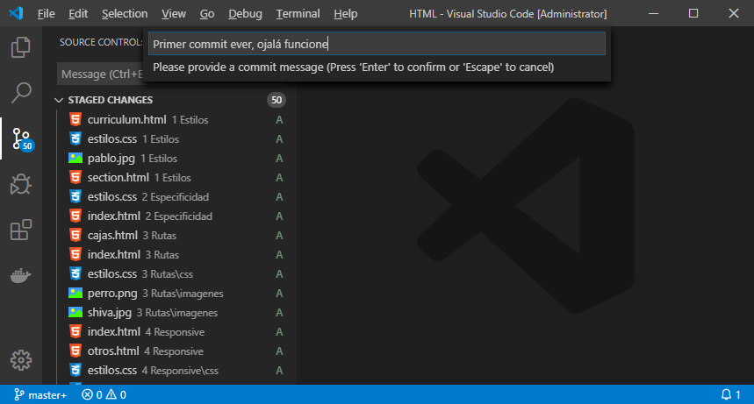
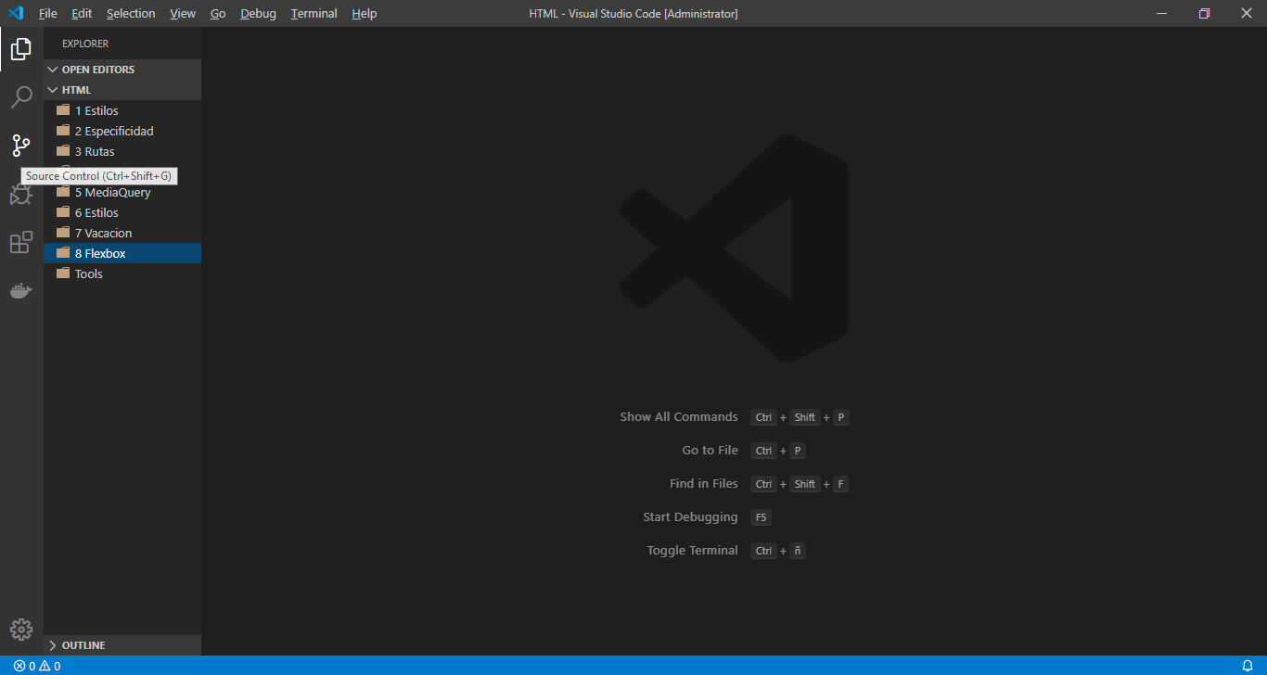
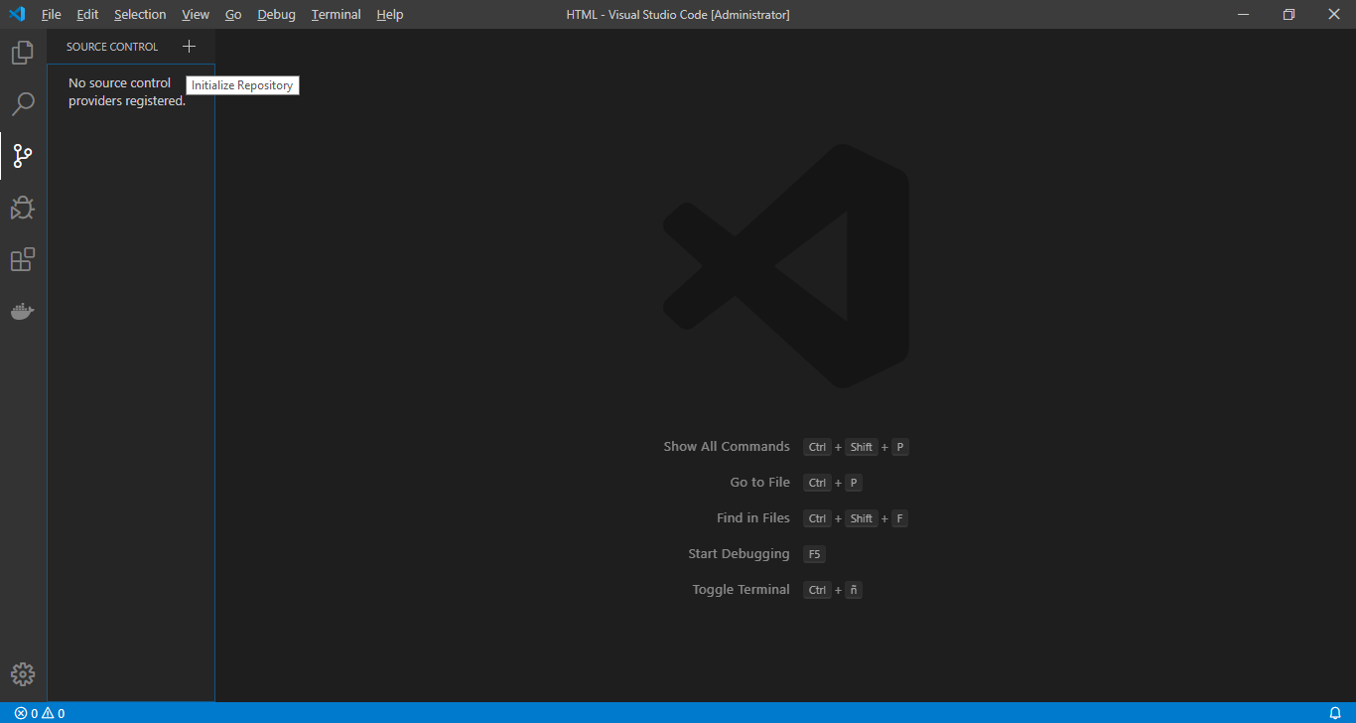
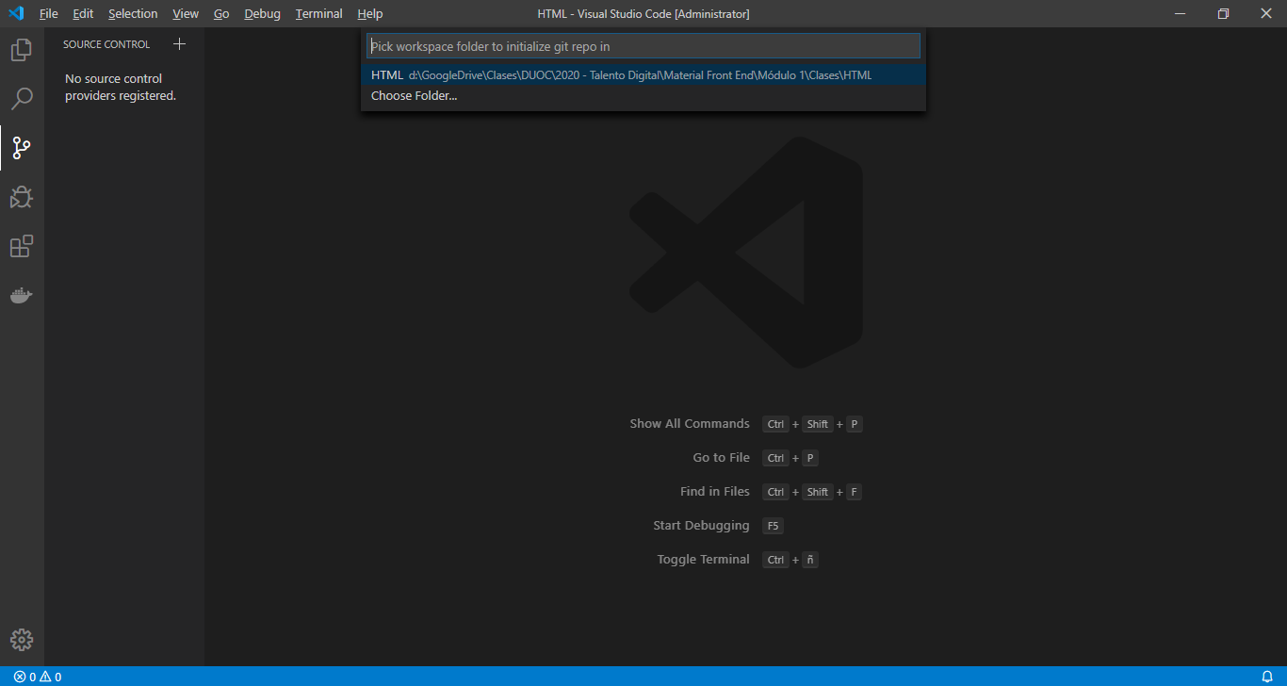
GITHUB
Hacer commit desde Visual Studio Code

Slide 17
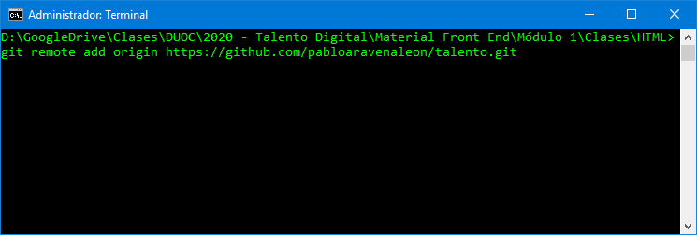
GITHUB
En la carpeta del proyecto (la que tiene el directorio .git), ejecutamos el comando para crear una conexión al repositorio remoto:
git remote add origin https://github.com/pabloaravenaleon/talento.git

Slide 18
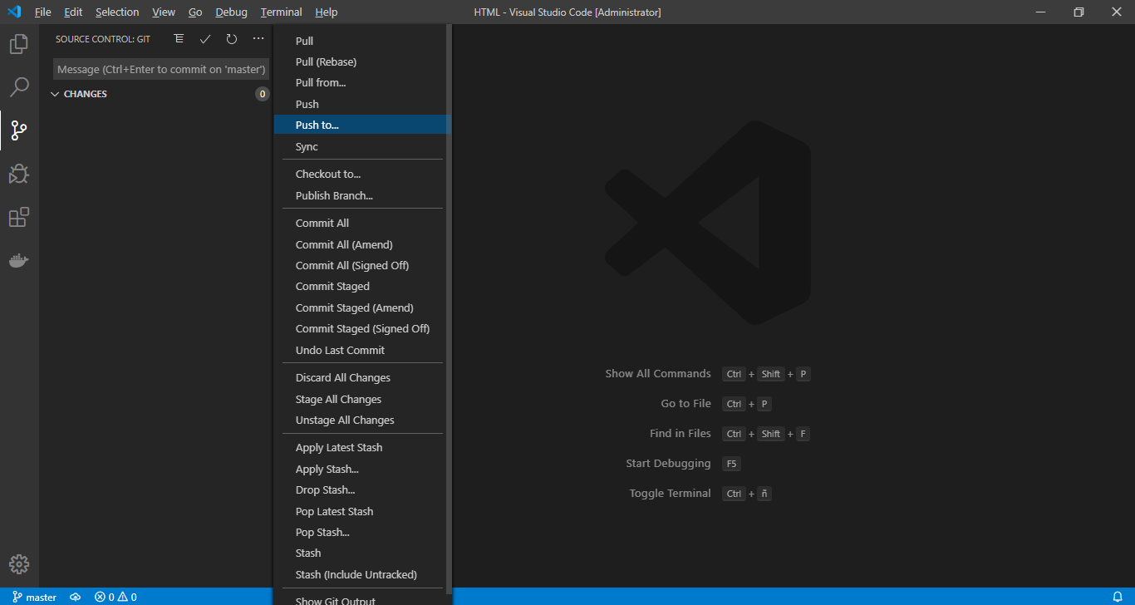
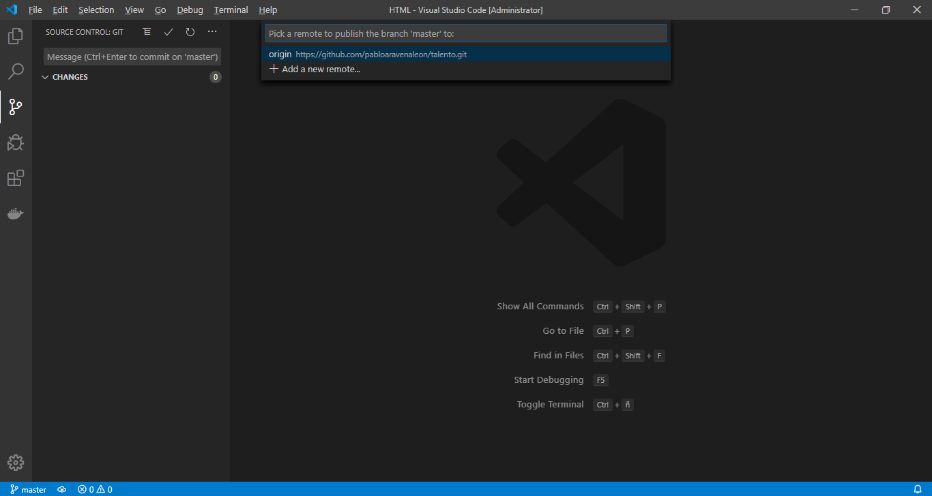
GITHUB

Slide 19
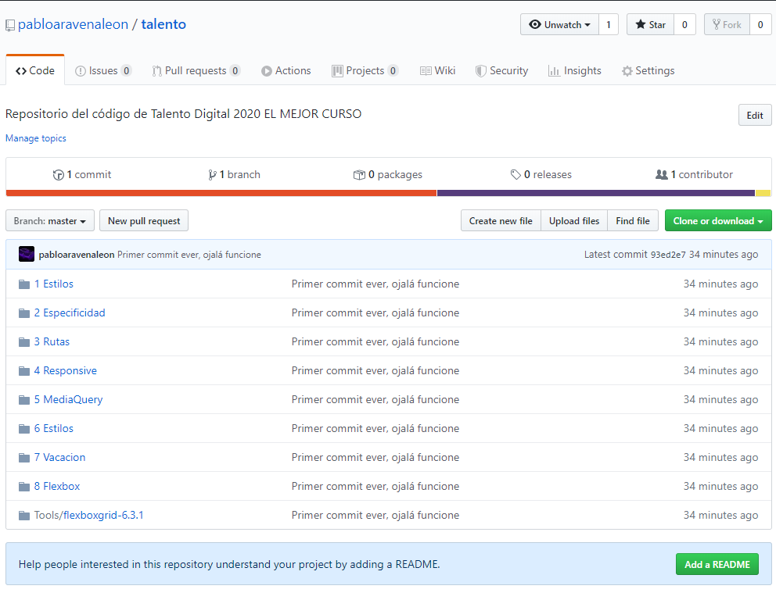
GITHUB

Slide 20
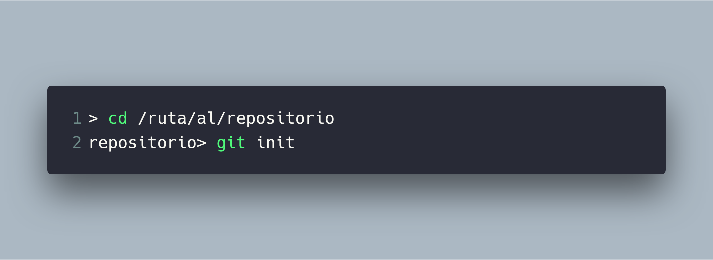
GIT
Uno de los modos más comunes para utilizar GIT es con el terminal. Nosotros lo trabajaremos en Visual Studio Code (VSC), pero es importante conocer los dos procesos. El proceso básico es el siguiente:
1 Para comenzar un repositorio
Debemos acceder al directorio donde se almacenarán los archivos y escribir el comando git init.

Slide 21
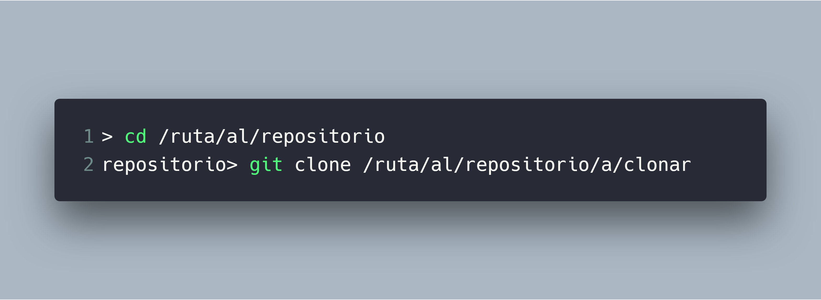
GIT
2 Clonar
Si quieres crear un repositorio desde uno ya existente, debes escribir el comando git clone seguido de la ruta al repositorio que deseas clonar.

Slide 22
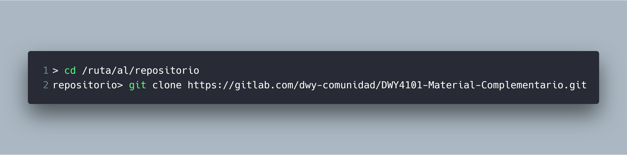
GIT
Si utilizas un servidor remoto para tus repositorios, ejecuta git clone seguido de la ruta al repositorio remoto.

Slide 23
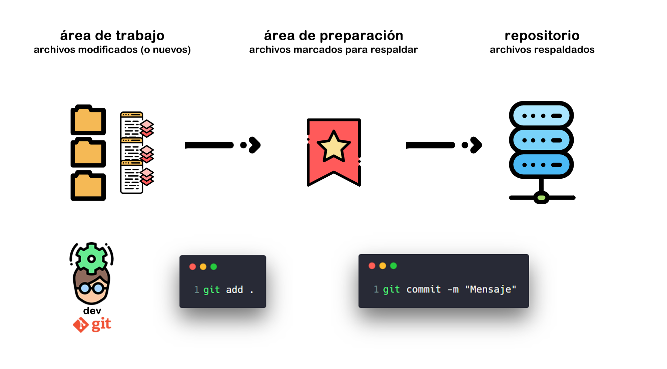
GIT
Una vez que realices los cambios o crees código nuevo y desees respaldar lo realizado, debes añadirlos a un commit.
Un commit es un punto de respaldo dentro del proyecto. Para realizar este proceso, necesitar agregar los archivos que incluirás en el punto de respaldo al área de preparación o staging area y luego realizar el commit adjuntando un mensaje.
El mensaje servirá para que tanto tú como tu equipo sepan qué cambios incluye un commit, por tanto, es bueno hacer commits seguidos, y que no incluyan demasiados cambios.
El ideal es que cada commit corresponda a 1 sólo cambio de código.

Slide 24
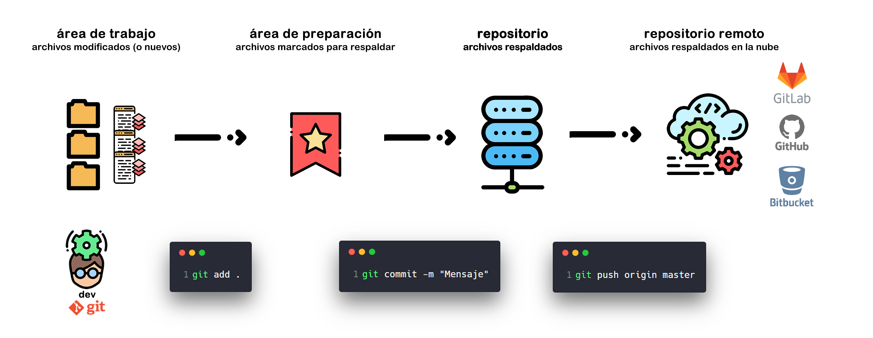
GIT
Para finalizar, enviamos los cambios al repositorio remoto, escribiendo git push origin master. Esto envía los datos hacia el repositorio remoto, en la rama "master”.

Slide 25

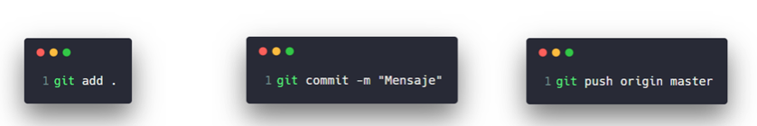
GIT
Cada vez que realicemos un cambio será:
add
commit
push

Slide 26
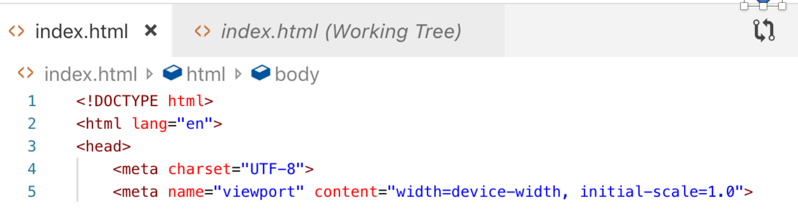
GIT
Para comparar los cambios que se están realizando con los que están en el repositorio de GitHub, se utiliza la opción de VSC:

Slide 27

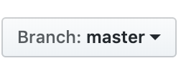
GIT
Todo lo trabajado hasta ahora es en el master (parte inferior izquierda del VSC)
En gitHub

Slide 28
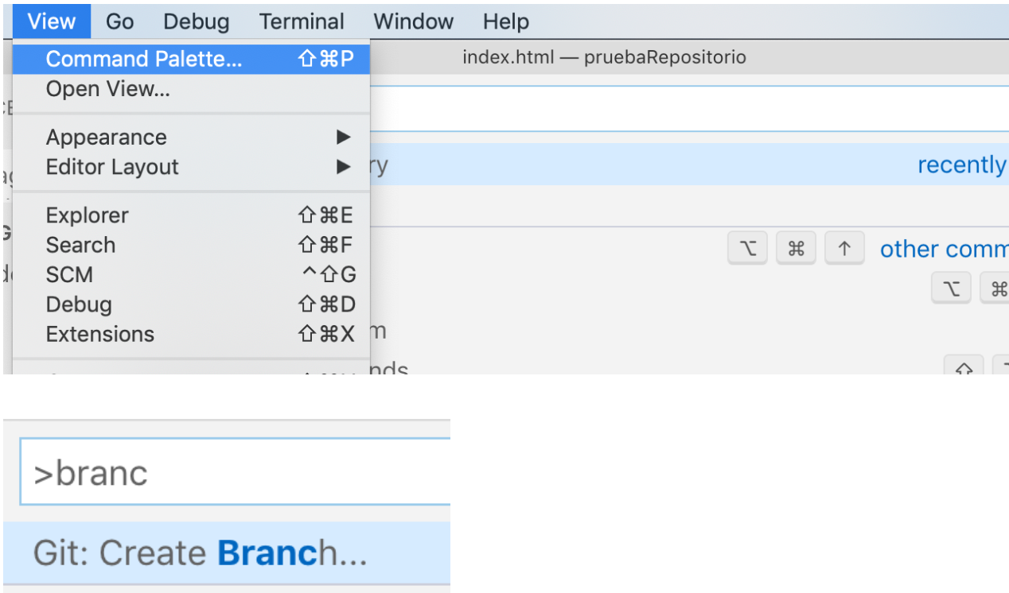
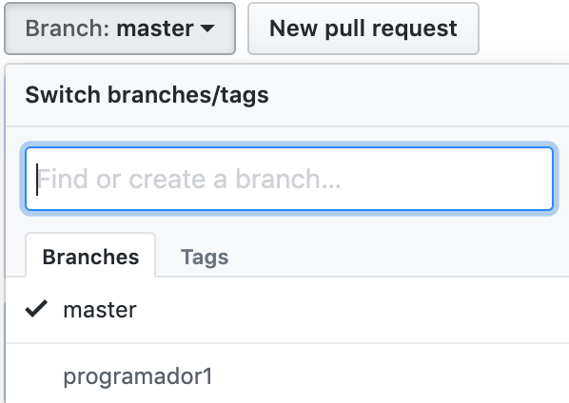

GIT
Cada programador debería trabajar en su propio branch (rama), por lo que pueden crear todos los que estimen convenientes. Luego, hay que actualizar los branch en GitHub, con el proceso add, commit y push

Slide 29
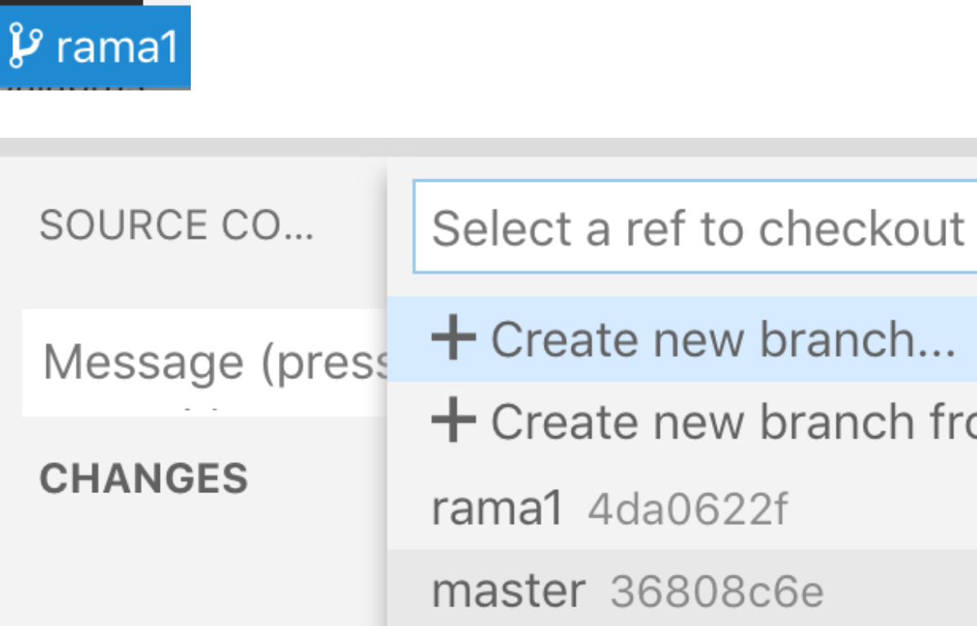
GIT
Luego, cada programador del equipo trabaja en su propio branch

Slide 30
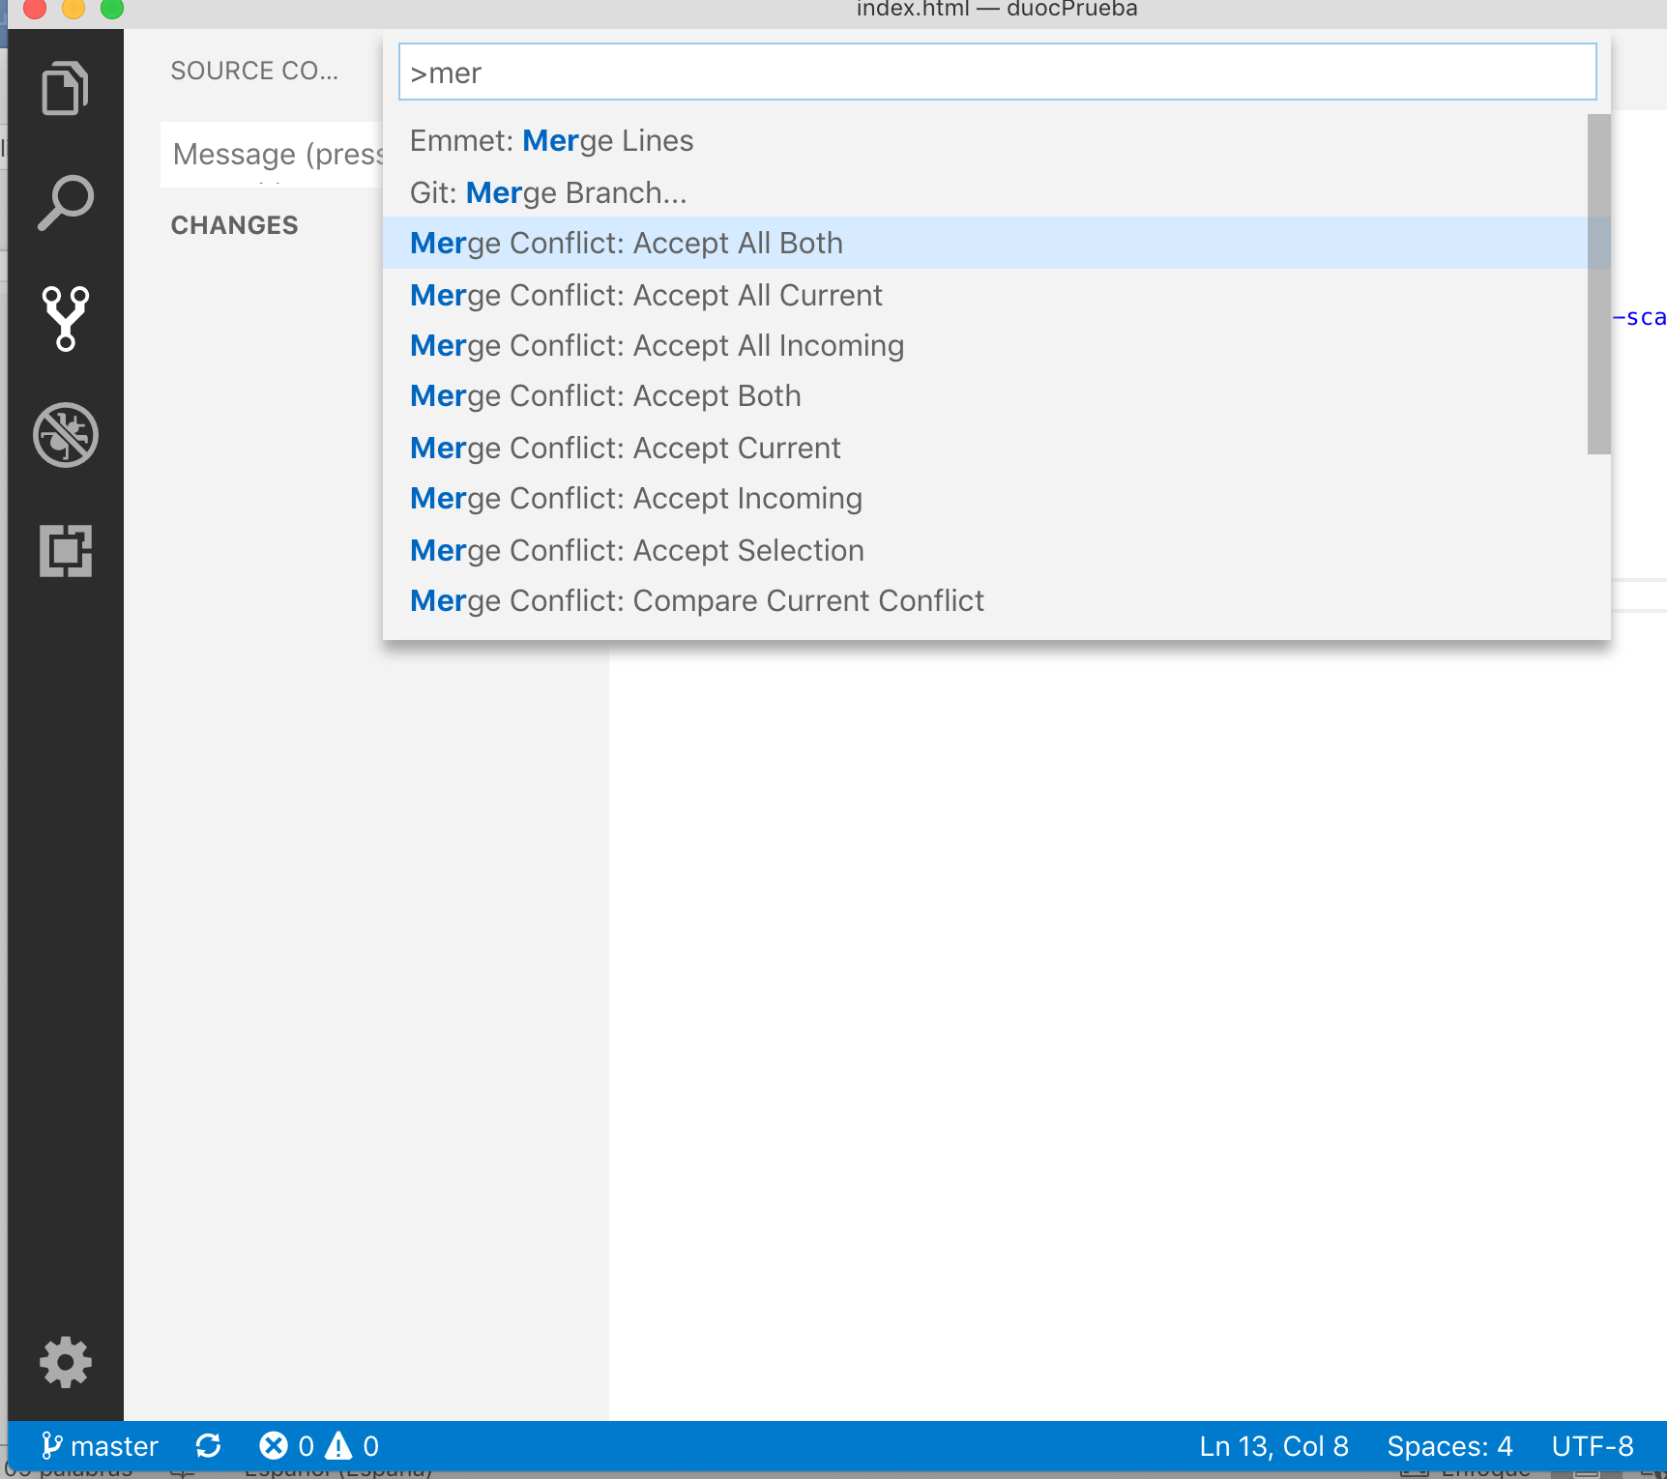

GIT
Si se quiere actualizar el branch al master, para obtener una versión final, debo seleccionar el master en VSC y realizar un merge con el branch a actualizar.

Slide 31

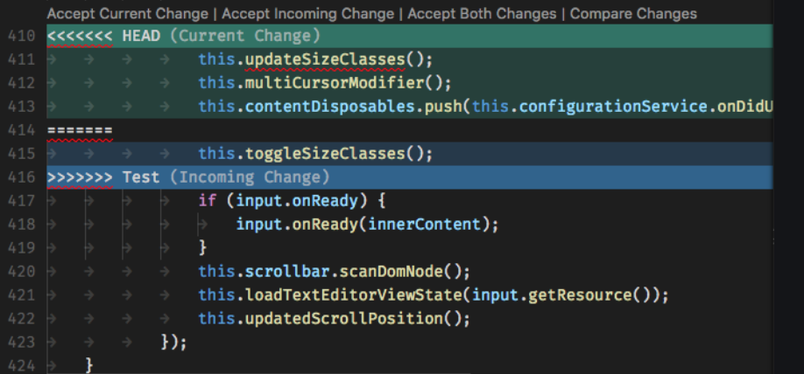
GIT
Si dos programadores trabajaron sobre el mismo archivo, se desplegarán las diferencias y se debe elegir la opción que se requiera en el menú

Slide 32
GIT
Accept Current Change Aceptar cambios actuales (mis cambios)
Accept Incoming Change Aceptar cambios entrantes (los que están cargados en github, de otro programador)
Accept Both Changes Combinar Ambos Cambios (míos y otro programador)
https://lemoncode.net/lemoncode-blog/2017/12/12/git-y-visual-studio-code

Slide 33
GIT
Realice la actividad de aprendizaje 9.2

Slide 34


